Slide 1
Tehnologije distribuiranih objekata
CORBA
(Common Object Request Broker Architecture)

Slide 2
CORBA: osnovne odrednice
Common Object Request Broker Arhitecture
arhitektura sistema distribuiranih objekata
  nezavisna od jezika implementacije (moguća je komunikacija između objekata pisanih u različitim jezicima)
  nezavisna od proizvođača softvera: OMG (Object Management Group) standard
  podržava najširi spektar zahtjeva u okviru okruženja distribuiranih objekata

Slide 3
CORBA: manje dobre osobine
sporo usvajanje standarda
relativno komplikovana za učenje
moguća nekompatibilnost CORBA proizvoda različitih proizvođača (u ranijim verzijama)

Slide 4
CORBA varijanta
Klijentski objekat poziva metode serverskog objekta kao da je u pitanju lokalni objekat
Object Request Broker (ORB) – softverski modul namijenjen za mrežnu komunikaciju
Internet Inter-ORB Protocol (IIOP) se koristi za komunikaciju između ORB-ova
client obj
servant obj
ORB
ORB
IIOP

Slide 5
Interface Definition Language (IDL)
jezik za specifikaciju interfejsa serverskih objekata – univerzalan način, različiti programski jezici
na osnovu IDL interfejsa generiše se implementacija serverskog objekta u određenom jeziku
mapiranja IDL → <jezik_implementacije> postoje za mnoge jezike:
  Java
  C++
  Smalltalk
  COBOL
  itd.

Slide 6
IDL → Java
mapiranje definisano OMG standardom
idl2java: deo JDK paketa
module counter {
interface Count {
attribute long sum;
long increment();
};
};
package counter;
interface Count {
int sum ();
void sum (int newSum);
int increment ();
}

Slide 7
Stubs & Skeletons
rezultat rada idlj alata nije samo Java interfejs, već i stub i skeleton klase – one koriste ORB za komunikaciju sa objektom sa “druge strane”
client
servant
CORBA stub
CORBA skeleton
ORB
ORB
IIOP

Slide 8
CORBA Naming Service
poseban servis namijenjen za katalogiziranje dostupnih objekata (slično rmiregistry-ju kod RMI)
obraćaju mu se klijenti kada žele da pronađu serverski objekat
registrovani objekti su organizovani u stablo, nalik direktorijumima i datotekama
ovaj servis obezbjeđuje poseban server (tnameserv)
pokretanje tnameserv:
  tnameserv -ORBInitialPort 900
za pristup ovom servisu iz Jave, koristi se JNDI (Java Naming and Directory Interface) biblioteka – sastavni dio standardne Java biblioteke

Slide 9
ORBD
orbd alat omogućava klijentima lociranje i pozivanje objekata na serveru u CORBA okruženju
Pokretanje orbd-a:
start orbd -ORBInitialPort 1050 -ORBInitialHost localhost
Server Manager za orbd:
  servertool -ORBInitialPort 1050

Slide 10
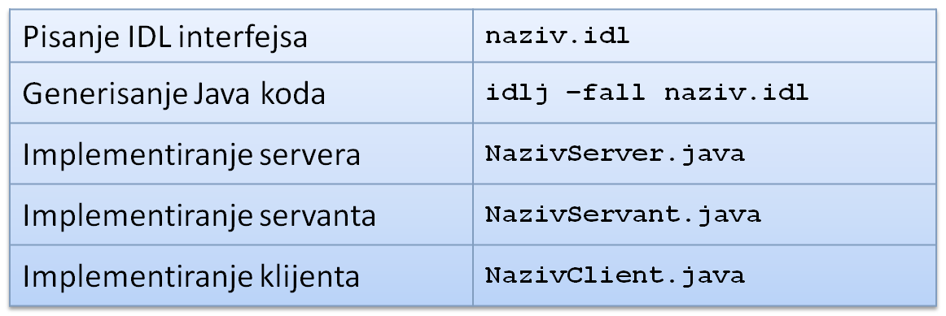
Proces pisanja CORBA aplikacije

Slide 11
Pokretanje CORBA aplikacije
Pokreni naming service
start tnameserv –ORBInitialPort 900
start orbd –ORBInitialPort 900
Pokreni server
start java CounterServer –ORBInitialHost localhost –ORBInitialPort 900
Pokreni klijenta
java CounterClient –ORBInitialHost localhost –ORBInitialPort 900

Slide 12

CORBA izuzeci
module reader {
interface Reader {
exception badRead{};
string read(in string location) raises (badRead);
};
};

Slide 13
Callback
kada je potrebno da server pošalje poruku klijentu
i klijent i server moraju imati servant objekte koji će se pozivati
dovoljno je samo servera registrovati kod naming service-a; klijent će mu poslati svoju referencu

Slide 14
Callback
server registruje svog servanta
klijent traži servera po imenu
klijent poziva servera i šalje mu referencu na svog servanta
server poziva klijenta
3
client app
server app
client
servant
server
servant
4
2
1
naming
service

Slide 15
Zadatak - Kriptoanaliza
Korištenjem CORBA tehnologije napraviti jednostavan kriptoanalizator kojim se vrši kriptovanje niza karaktera korištenjem Cezarove šifre sa pomakom 3. Klijent treba da unese podatak koji želi da kriptuje, a server će mu vratiti kriptovani podatak, koji se ispisuje na komandnu liniju na klijentskoj strani.
Cezarova šifra je jedan od najprostijih i najrasprostranjenijih načina šifrovanja. To je tip šifre zamjenjivanja u kome se svako slovo otvorenog teksta mijenja odgovarajućim slovom azbuke, pomjerenim za određeni broj mjesta. Na primjer, sa pomakom 3, A se zamjenjuje slovom G, B sa D itd. Ovaj metod je dobio ime po Juliju Cezaru, koji ga je koristio za razmjenu poruka sa svojim generalima.

Slide 16
1. Pisanje IDL interfejsa
module kriptoanaliza
{
interface KAnaliza
{
string vratiCezarovuSifru(in string otvoreniText);
};
};
2. Generisanje Java koda
idlj -fall KAnaliza.idl
Rezultat:
KAnaliza.java
KAnalizaHelper.java
KAnalizaHolder.java
KAnalizaOperations.java
KAnalizaPOA.java
_KAnalizaStub.java

Slide 17
3. Implementiranje servanta
import kriptoanaliza.*;
import kriptoanaliza.KAnalizaPOA;
public class KAnalizaServant extends KAnalizaPOA{
public String vratiCezarovuSifru(String otvoreniTekst){
String cezar="";
for(int i=0; i<otvoreniTekst.length(); i++){
cezar+=(char)(otvoreniTekst.charAt(i)+3);
}
return cezar;
}
}

Slide 18
4. Implementiranje servera
import org.omg.CORBA.*;
import org.omg.CosNaming.*;
import org.omg.PortableServer.*;
import org.omg.PortableServer.POA;
import kriptoanaliza.*;
public class KAnalizaServer {
public static void main(String[] args) {
try {
// inicijalizuj ORB, prosledi mu command-line parametre
ORB orb = ORB.init(args, null);
// Kreiraj servanta i registruj ga kod ORB-a
KAnalizaServant reader = new KAnalizaServant();
POA rootpoa = POAHelper.narrow(orb.resolve_initial_references("RootPOA"));
rootpoa.the_POAManager().activate();
org.omg.CORBA.Object ref=rootpoa.servant_to_reference(reader);

Slide 19
4. Implementiranje servera
// pokupi osnovni Naming context
org.omg.CORBA.Object objRef = orb.resolve_initial_references("NameService");
NamingContext ncRef = NamingContextHelper.narrow(objRef);
// Registruj servant objekat kod naming servisa
NameComponent nc = new NameComponent("KAnaliza", "");
NameComponent path[] = {nc};
ncRef.rebind(path, ref);
// chekaj na pozive klijenata
System.out.println("KAnalizaServer is waiting for clients...");
java.lang.Object sync = new java.lang.Object();
synchronized(sync){
sync.wait();
}
} catch (Exception ex) {
ex.printStackTrace();
}
}
}

Slide 20
5. Implementiranje klijenta
import org.omg.CORBA.*;
import org.omg.CosNaming.*;
import kriptoanaliza.*;
import kriptoanaliza.KAnaliza;
import kriptoanaliza.KAnalizaHelper;
public class KAnalizaClient {
public static void main(String[] args) {
try {
// inicijalizuj ORB, prosledi mu command-line parametre
ORB orb = ORB.init(args, null);
// pokupi osnovni Naming context
org.omg.CORBA.Object objRef = orb.resolve_initial_references("NameService");
NamingContext ncRef = NamingContextHelper.narrow(objRef);

Slide 21
5. Implementiranje klijenta
// pokupi kanalizu
NameComponent nc = new NameComponent("KAnaliza", "");
NameComponent path[] = {nc};
KAnaliza kAnaliza = KAnalizaHelper.narrow(ncRef.resolve(path));
// koristi CORBA servant objekat
System.out.println("KAnaliza returned: " + kAnaliza.vratiCezarovuSifru("dijana"));
} catch (Exception ex) {
ex.printStackTrace();
}
}
}

Slide 22
Zadatak - Something
Korištenjem CORBA tehnologije napraviti aplikaciju koja mijenja svaki šesti karakter u stringu sa karakterom uvećanim za 6 po modulu 26.

